Slide 1

Ar esate pasirengę sveikatos revoliucijai?

Slide 2
50%
2022 | LIETUVA

Slide 3
VANDUO.
2022 | LIETUVA

Slide 4
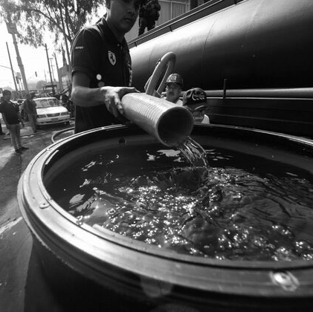
Geros kokybės vanduo yra retenybė
VANDENS PROBLEMA
2022 | LIETUVA

Slide 5
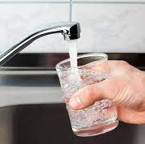
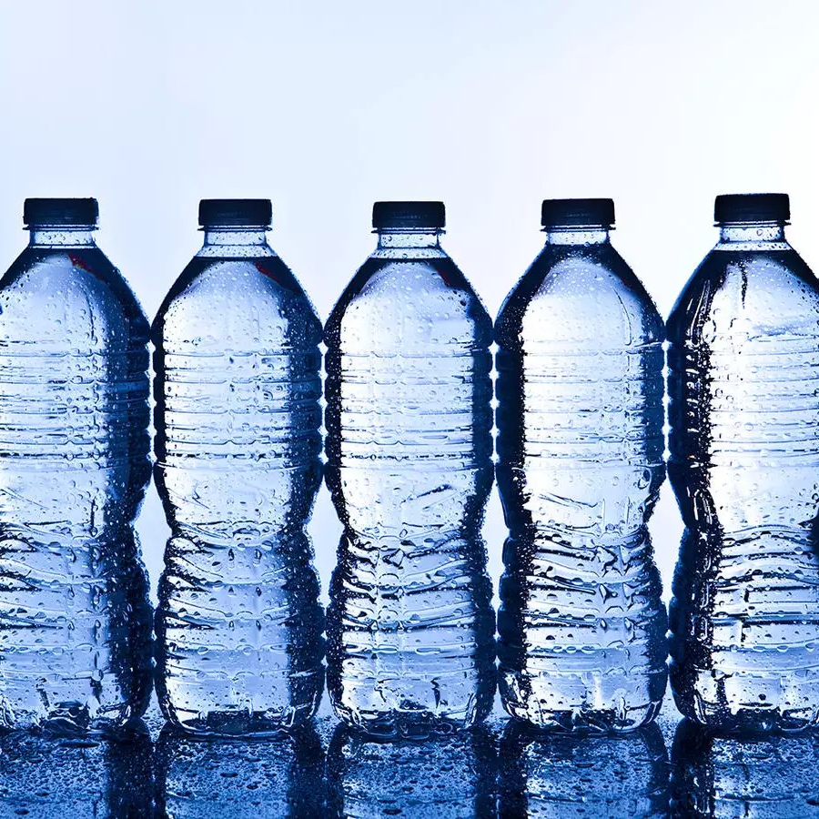
Skanus vanduo pasitaiko dar rečiau
VANDENS PROBLEMA
2022 | LIETUVA
Cheminių medžiagų kvapas
Skonis kaip plastiko

Slide 6

Poveikis aplinkai yra bauginantis
VANDENS PROBLEMA
Kiekvieną dieną
1,3 mlrd. butelių
Kiekvieną dieną pasaulyje parduodama pusės Paryžiaus Eifelio bokšto dydžio butelių krūvos atitikmuo.
2022 | LIETUVA
Vaizdas: Reuters Graphics

Slide 7
Kodėl verta dirbti su mumis?
2022 | LIETUVA

Slide 8
2022 | LIETUVA
AUGIMAS
INOVACIJOS
BENDRADARBIAVIMAS

Slide 9
2022 | LIETUVA
AUGIMAS
INOVACIJOS
BENDRADARBIAVIMAS

Slide 10
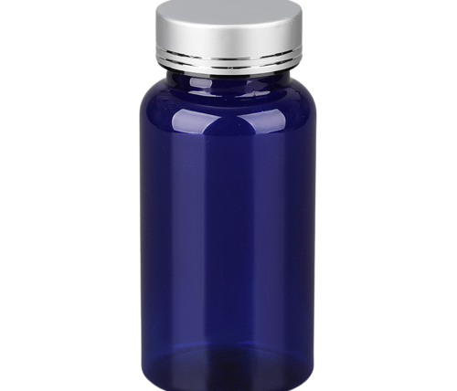
Tūkstančiai eurų per metus
Maisto papildų rinkos vertė, mlrd. eurų
2022 | LIETUVA
Šaltinis: Statista, 2020.

Slide 11
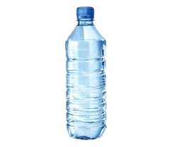
Šimtai eurų per metus
Metinis buteliuose išpilstyto vandens suvartojimas vienam gyventojui Europoje
2022 | LIETUVA
Šaltinis: Statista, 2019.

Slide 12
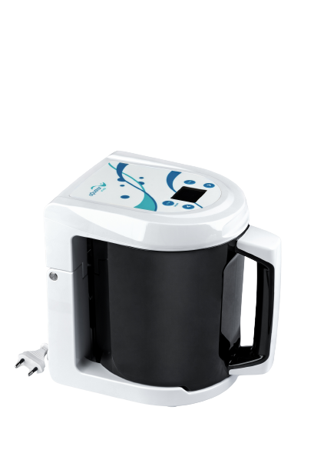
5,5 % augimas per šešerius metus
Pasaulinės vandens jonizatorių rinkos vertė
2,660M$
1,830M$
2022 | LIETUVA
Šaltinis: Industry research, 2021.

Slide 13
Du trečdaliai išleidžiama produktams
PASAULINĖ SVEIKATINGUMO RINKA
1,5 trilijono JAV dolerių
2022 | LIETUVA
Šaltinis: McKinsey, 2021.

Slide 14
Pasaulinė aprėptis
30 ŠALIŲ
2022 | LIETUVA

Slide 15
2022 | LIETUVA
AUGIMAS
INOVACIJA
BENDRADARBIAVIMAS

Slide 16
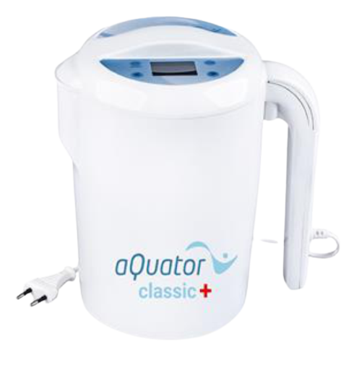
Mūsų asortimentas
GAUSUS PASIRINKIMAS
2022 | LIETUVA
aQuator silver
patobulintas Vivo
Genius
Vandens valymo įrenginiai

Slide 17
aQuator silver
MŪSŲ ASORTIMENTAS
2022 | LIETUVA

Slide 18
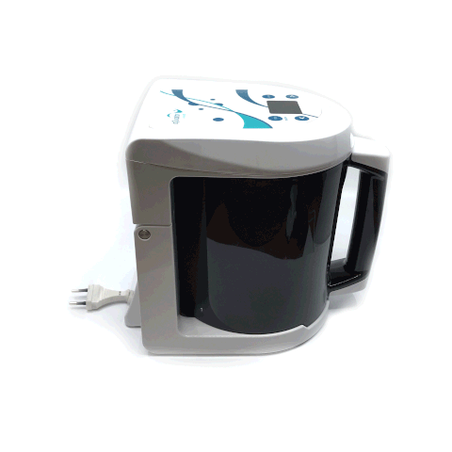
patobulintas Vivo
MŪSŲ ASORTIMENTAS
2022 | LIETUVA

Slide 19

Genius
MŪSŲ ASORTIMENTAS
2022 | LIETUVA

Slide 20
Vandens valymo įrenginiai
MŪSŲ ASORTIMENTAS
2022 | LIETUVA

Slide 21
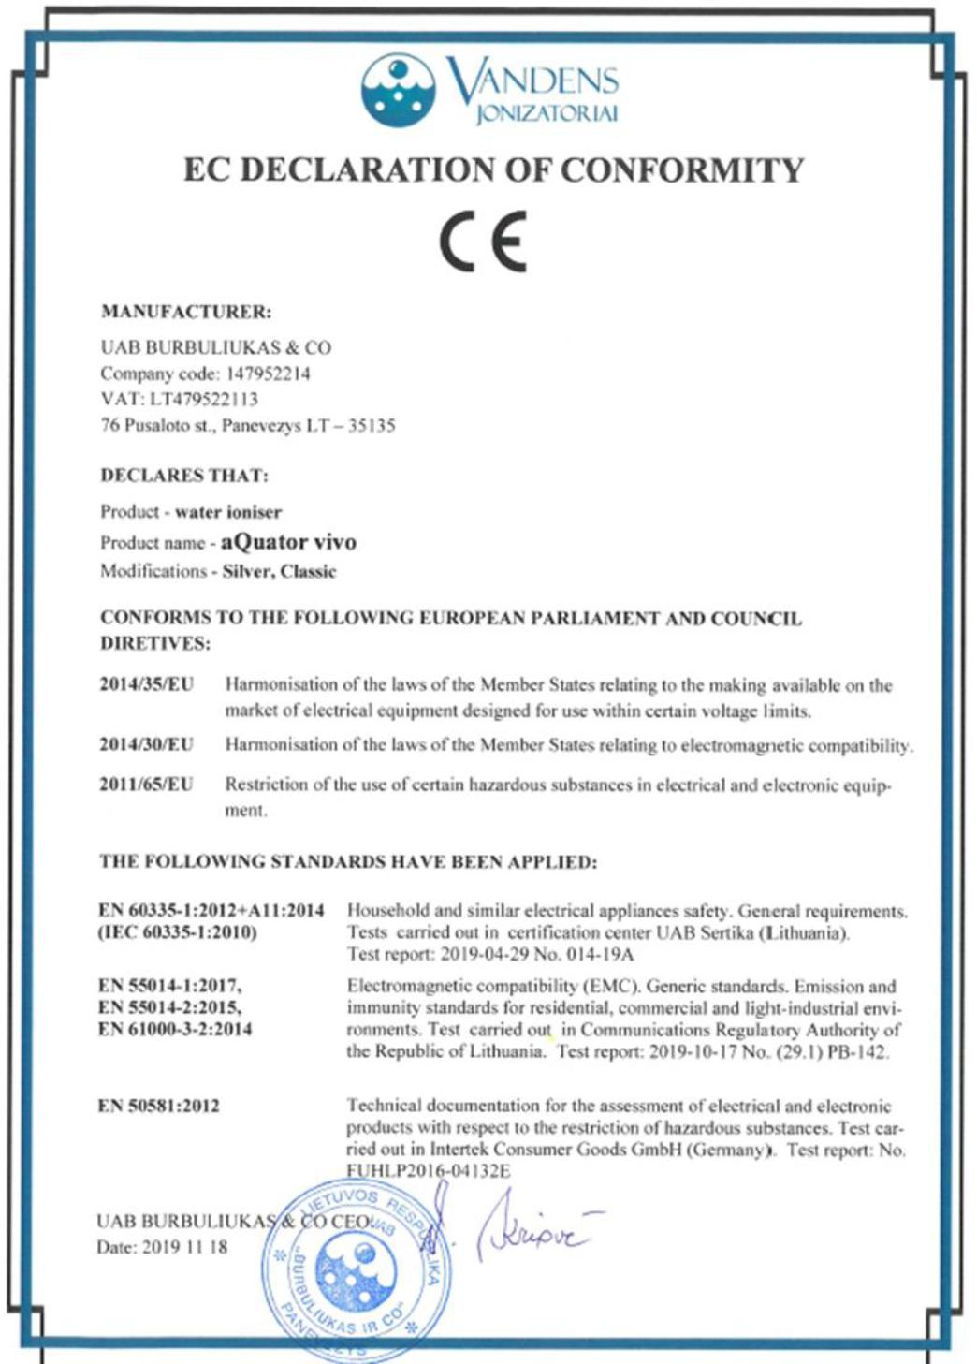
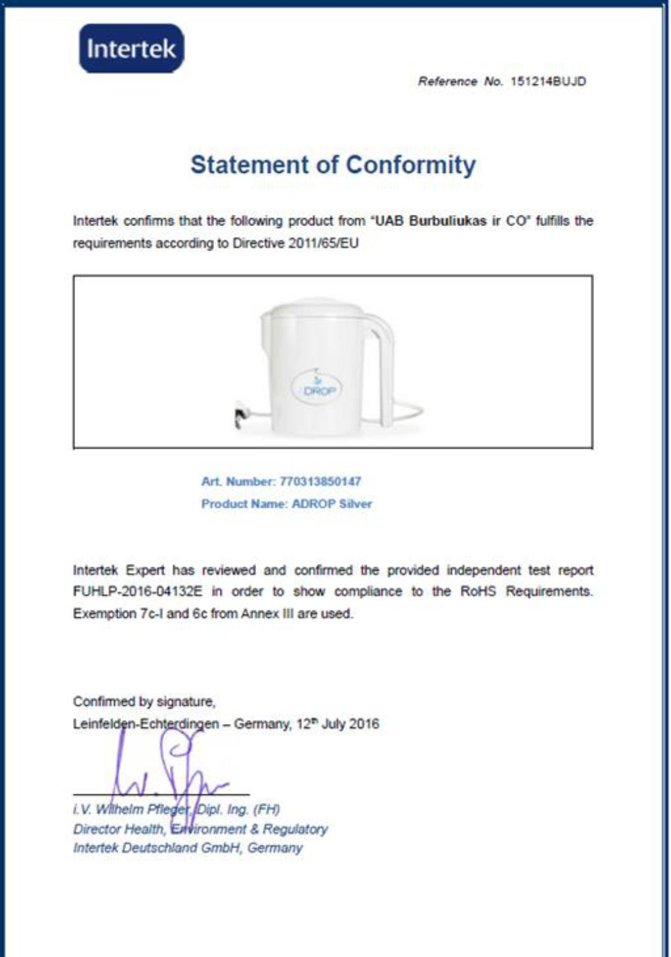
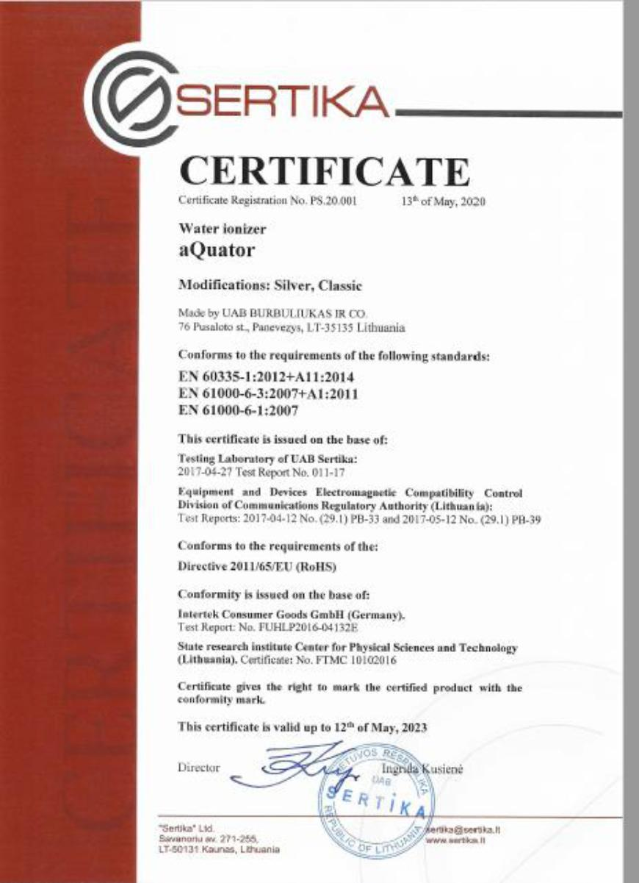

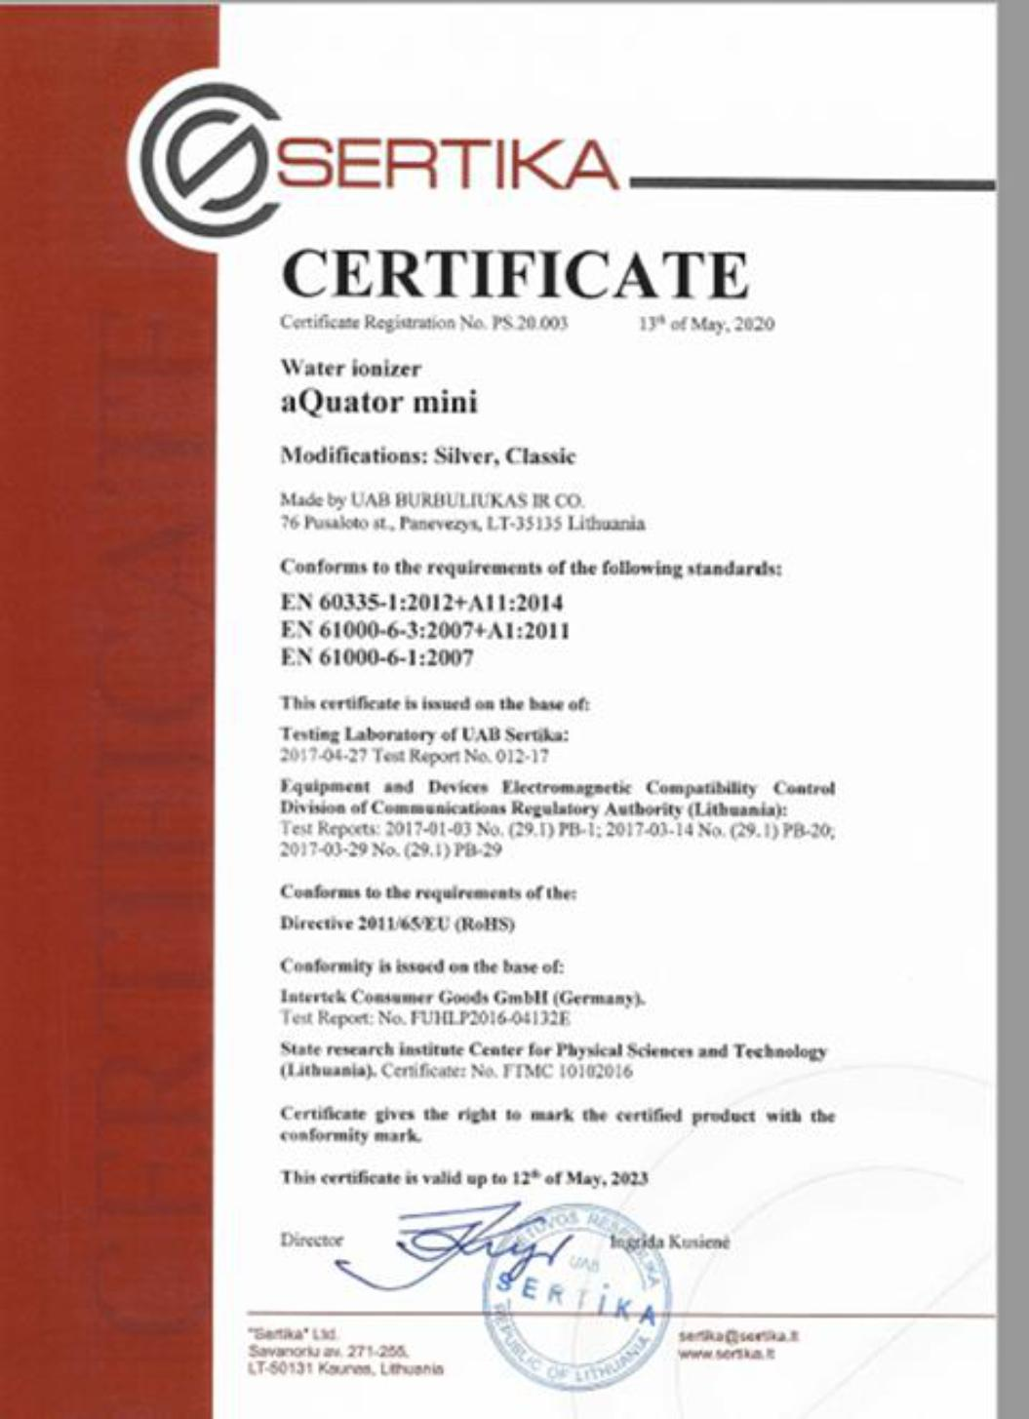
Aukščiausia
kokybė
MŪSŲ JONIZATORIAI
2022 | LIETUVA

Slide 22
2022 | LIETUVA
AUGIMAS
INOVACIJA
BENDRADARBIAVIMAS

Slide 23
Užtikrinta didelė pelno marža
BENDRADARBIAVIMAS
50%
2022 | LIETUVA

Slide 24
Kiek galima uždirbti
BENDRADARBIAVIMAS
2022 | LIETUVA
200€
=

Slide 25
Kiek galima uždirbti
BENDRADARBIAVIMAS
Jei kiekvieną dieną parduodate…
1 jonizatorių
2 jonizatorius
3 jonizatorius
2022 | LIETUVA
Mėnesinis pelnas…
6,000€
12,000€
18,000€

Slide 26
Kaip mes padėsime
BENDRADARBIAVIMAS
2022 | LIETUVA
RINKODAROS PLANO PARENGIMAS
PARDAVIMŲ INSTRUKTAŽAS
ASMENINĖ MENTORYSTĖ
DALIJIMASIS PRAKTINE PATIRTIMI
PAGALBA REIKIAMU METU

Slide 27
Pasikartojantis metodas
BENDRADARBIAVIMAS
Partnerystės pradžia
Metinis planas
Parda- vimų pradžia
2022 | LIETUVA
Vertinimas ir kartojimas

Slide 28
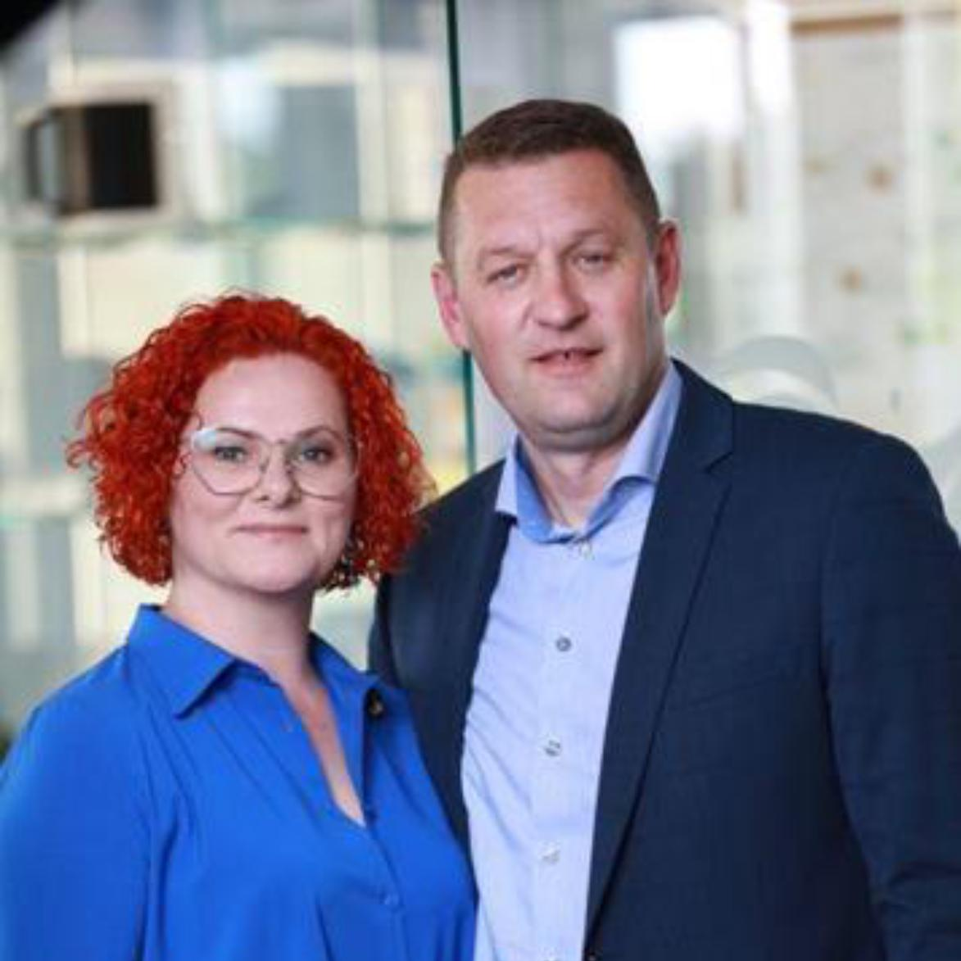
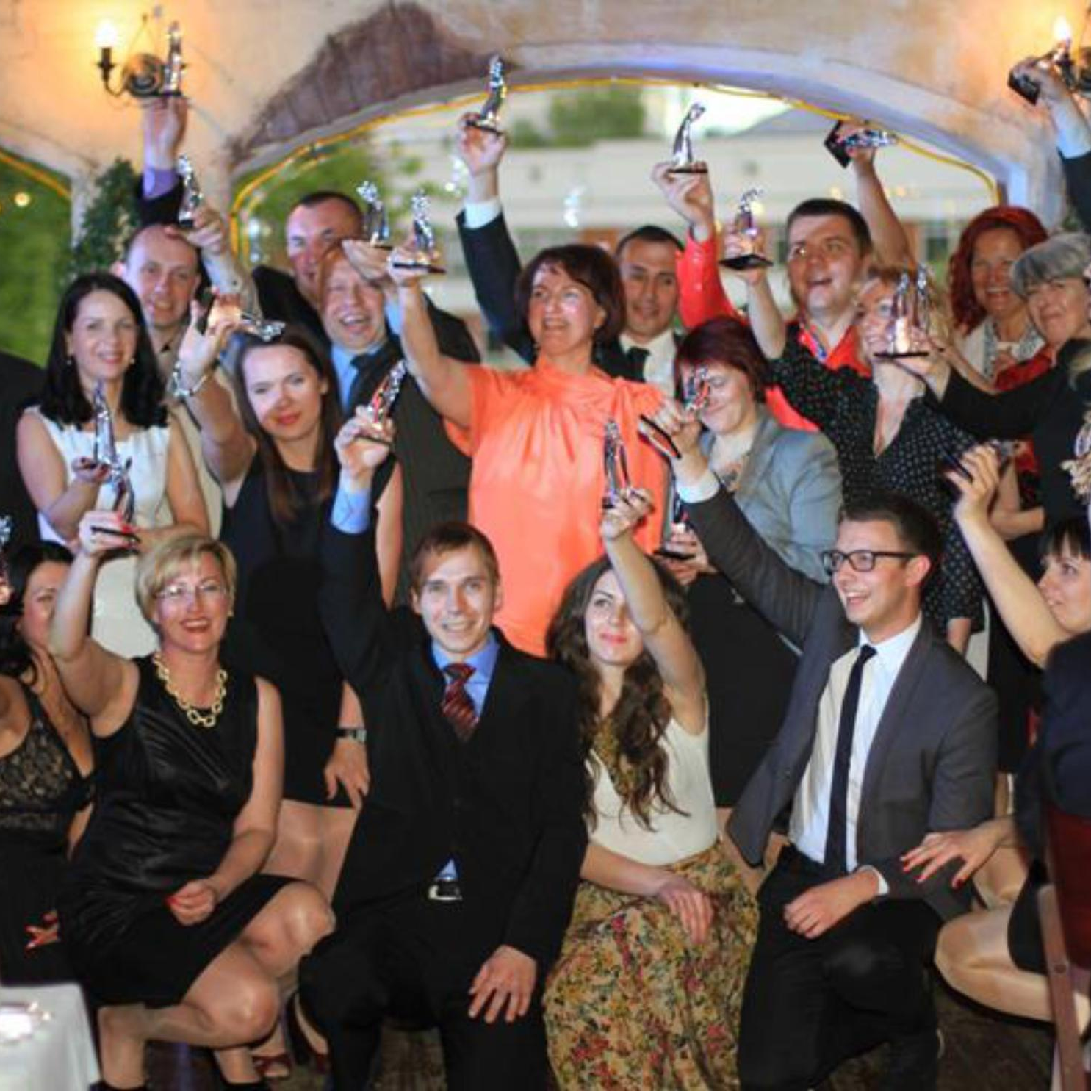
Jūsų ateities partneriai
BENDRADARBIAVIMAS
2022 | LIETUVA
Lyderiai, Inga ir Sigitas
Komanda

Slide 29

Nepraleiskite galimybės dirbti kartu!
SUSISIEKIME
info@burbuliukas.lt
www.aquatorioniser.com

